Slide 1


Pengantar Manajemen
PERTEMUAN KE 5

Slide 2
Efisiensi Waktu, SDM, Uang, Material, dan Lain-lain dalam Desain
Pendahuluan
Efisiensi dalam desain adalah kemampuan untuk menghasilkan hasil terbaik dengan memanfaatkan sumber daya seminimal mungkin. Dalam proses desain, baik di sektor industri kreatif, pariwisata, arsitektur, maupun produk digital, efisiensi menjadi kunci keberhasilan proyek. Efisiensi tidak hanya berarti menghemat, tetapi juga mengoptimalkan hasil tanpa mengorbankan kualitas.

Slide 3
Pengertian Efisiensi dalam Desain
Efisiensi dalam konteks desain merujuk pada pencapaian tujuan desain secara maksimal dengan penggunaan waktu, biaya, tenaga, dan bahan yang seimbang dan terkontrol. Efisiensi mencerminkan kemampuan tim untuk mengelola proyek secara strategis dan hemat sumber daya.
Notes:
efisiensi bahan dapat diwujudkan dengan memilih material yang tahan lama dan mudah didaur ulang, menggunakan cetakan ganda atau multifungsi untuk mengurangi limbah produksi, serta memanfaatkan sisa bahan dari proyek sebelumnya.

Slide 4
Komponen Efisiensi dalam Desain
1. Efisiensi Waktu
Mengatur timeline proyek secara realistis.
Menghindari revisi berulang dengan perencanaan yang matang.
Memanfaatkan software desain yang mempercepat proses kerja.
Menentukan prioritas pekerjaan berdasarkan urgensi dan dampaknya.
Contoh: Menggunakan template desain dasar untuk proyek promosi wisata agar tidak membuat ulang dari nol.

Slide 5
2. Efisiensi SDM (Sumber Daya Manusia)
Menyusun tim desain sesuai kompetensi (desainer grafis, copywriter, animator, dll).
Mendelegasikan tugas dengan efektif.
Memberikan pelatihan jika diperlukan untuk menghindari ketergantungan eksternal.
Contoh:Menggabungkan tim desain dengan pemasaran agar proses revisi promosi lebih cepat dan tidak tumpang tindih.

Slide 6
3. Efisiensi Uang / Biaya
Menyusun anggaran yang jelas di awal proyek.
Menggunakan sumber daya internal sebelum menyewa jasa luar.
Menghindari pemborosan seperti cetak brosur berlebihan.
Contoh:Menggunakan media digital untuk promosi daripada mencetak ribuan poster fisik.

Slide 7
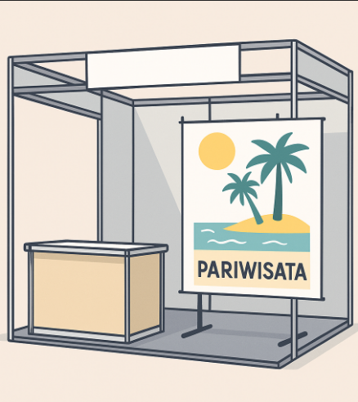
4. Efisiensi Material
Memilih bahan yang tepat guna dan tahan lama.
Menggunakan material ramah lingkungan atau daur ulang.
Menghindari material yang mahal tetapi tidak menambah nilai estetika/fungsi.
Contoh:Dalam desain booth pariwisata, menggunakan rangka aluminium reusable dan banner yang dapat diganti tanpa mencetak ulang seluruh dinding..

Slide 8
5. Efisiensi Komunikasi dan Proses Kerja
Menggunakan tools kolaborasi (seperti Google Drive).
Menyusun alur kerja (workflow) yang jelas dan terdokumentasi.
Menetapkan PIC (Person in Charge) untuk setiap tahapan proyek.
Contoh:Membuat daftar revisi dari klien dalam satu dokumen yang sama agar semua desainer bekerja dengan acuan yang seragam.

Slide 9
Manfaat Efisiensi dalam Desain
Menekan biaya proyek secara signifikan.
Meningkatkan kecepatan penyelesaian proyek.
Meningkatkan produktivitas tim.
Meningkatkan kepuasan klien dan pengguna akhir.
Mendukung keberlanjutan (sustainability) dalam produksi.

Slide 10
Strategi Meningkatkan Efisiensi dalam Desain
Buat perencanaan yang rinci sejak awal.
Lakukan evaluasi dan briefing rutin.
Gunakan teknologi yang sesuai dan hemat waktu.
Terapkan sistem kerja berbasis hasil, bukan jam kerja.
Lakukan review proyek sebelumnya sebagai pembelajaran.

Slide 11
Efisiensi dalam desain adalah gabungan dari manajemen waktu, SDM, uang, material, dan komunikasi yang baik. Dalam industri yang cepat dan kompetitif, efisiensi bukan hanya soal hemat, tapi soal strategi dan keberhasilan hasil akhir. Praktik efisiensi mendukung keberlanjutan dan inovasi.

Slide 12
☺ END ☺

